Slide 1
Інфляція
Корєшкова А.В. 11-М

Slide 2

Інфляція
Інфляція – це знецінення грошей, зниження їх купівельної спроможності.

Slide 3
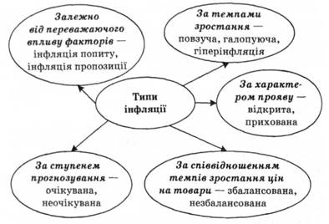
Види інфляції
Відкрита;
Помірна;
Галопуюча;
Гіперінфляція;
Передбачувана;
Непередбачувана.

Slide 4
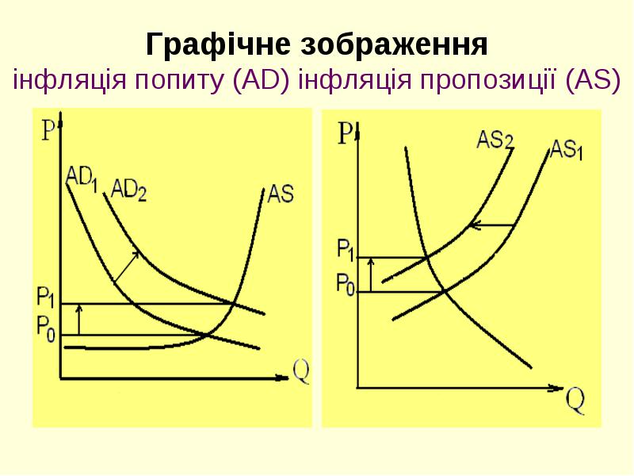
Інфляція попиту і пропозиції
Інфляція попиту – сукупний попит зростає швидше за виробничий потенціал економіки.
Інфляція пропозиції – зростання витрат у періоди високого рівня безробіття.

Slide 5
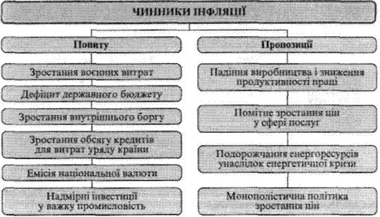
Чинники інфляції

Slide 6
